Slide 1
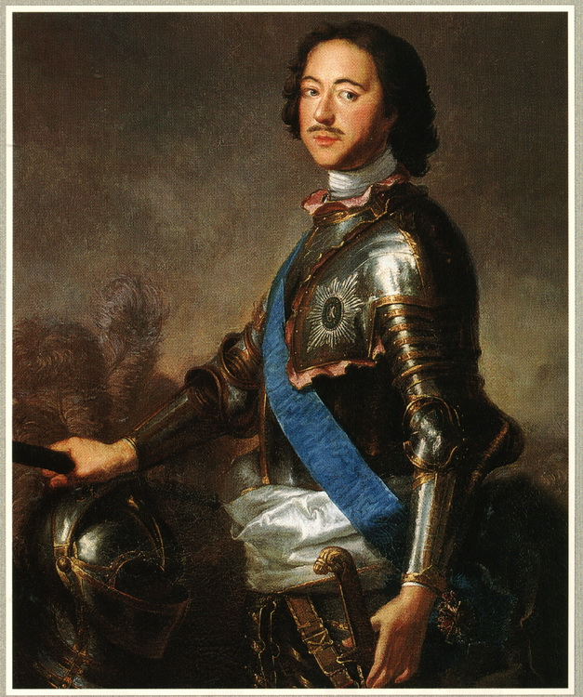
Презентация
На тему:
Петр 1 Великий
(1672 - 1725)

Slide 2
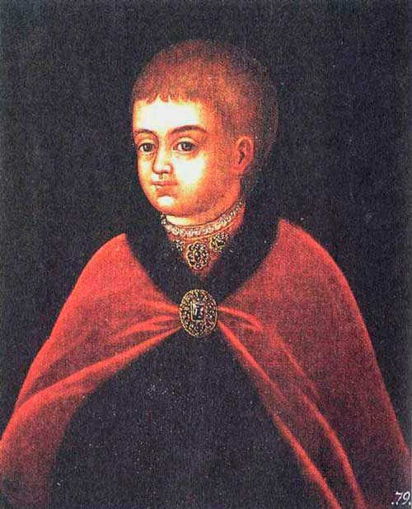
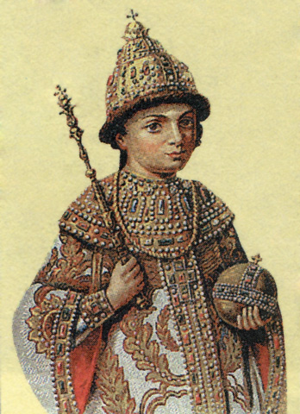
Детство Петра 1
Родился будущий император 30 мая (9 июня) 1672 года в Москве. Его рождение вызвало ряд придворных праздников. Крестили царевича только 29 июня в Чудовом монастыре
С одного года воспитывался няньками. Его детство прошло преимущественно в подмосковных сёлах Коломенское и Преображенское.

Slide 3
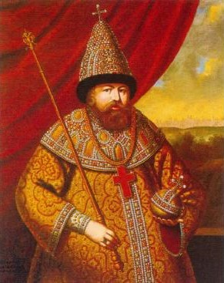
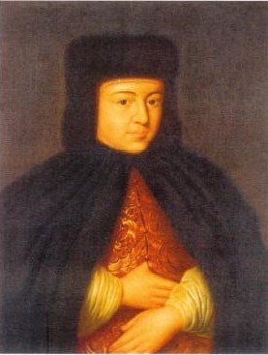
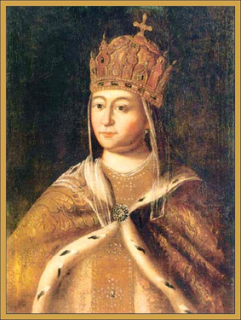
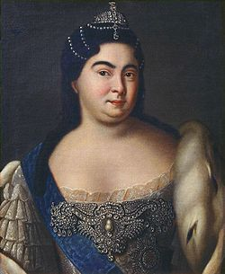
Семья
Отец
Царь Алексей Михайлович Тишайший (1629 -1676) - второй русский царь из династии Романовых. Государь, Царь и Великий Князь всея Руси с 1645 по 1676 год.
Мать
Наталья Кирилловна Нарышкина (1651 - 1694) - дочь мелкопоместных дворян, русская царица, вторая жена царя Алексея Михайловича.
Первая жена
Евдокия Фёдоровна Лопухина (1669 - 1731) - первая супруга Петра I мать царевича Алексея, последняя русская.
Вторая жена
Екатерина Алексеевна Михайлова - (1684 -1727) - вторая жена Петра I, мать императрицы Елизаветы Петровны. Российская императрица, с 1721 года как супруга царствующего императора, с 1725 года как правящая государыня.

Slide 4
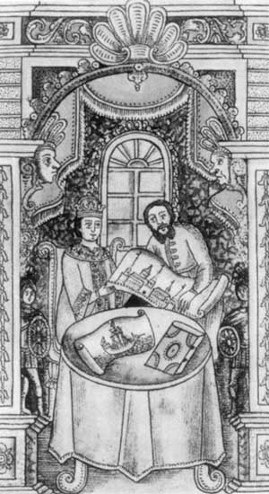
Образование
С пятилетнего возраста маленького Петра начали обучать азбуке. Уроки ему давал дьяк Никита Моисеевич Зотов. Главный предмет преподавания, кроме грамоты, заключался в чтении и учении Часослова, Псалтыря и Евангелия.
Однако образование будущий царь получил слабое и не отличался грамотностью. Недостатки базового образования Пётр смог впоследствии скомпенсировать богатыми практическими занятиями.
Никита Моисеевич Зотов обучает Петра I

Slide 5
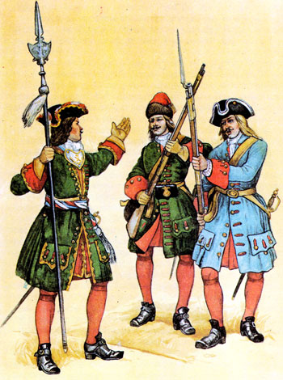
Увлечения Петра ВЕЛИКОГО
Пётр проявлял большой интерес к религии и наукам, с удовольствием обучался военной премудрости. С 1683 года в селе Преображенском под Москвой юный царь образовал «потешные полки». «Воины» - сверстники царя из семей придворных и окрестная детвора – были одеты в настоящую военную форму. «Потешные полки» стали прототипом новой российской армии, которая была создана по европейским стандартам.
Гвардейцы Преображенского(синего цвета) и Семёновского(зеленого) полков при Петре I

Slide 6
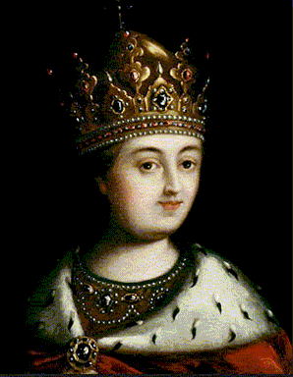
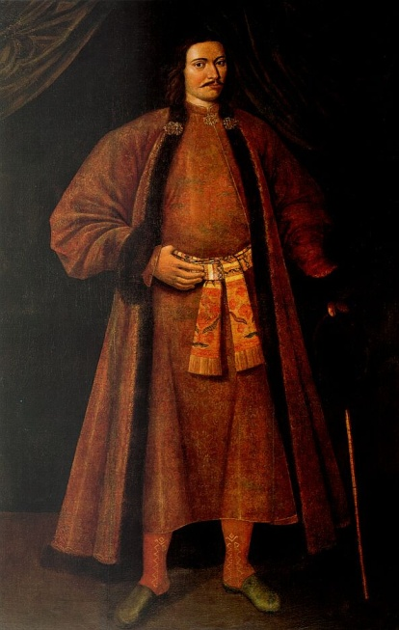
Начало правления
В 1682 году, после смерти старшего сводного брата Фёдора Алексеевича, 10-летний Петр и его брат Иван были провозглашены царями. Оба брата, один из-за возраста, другой из-за нездоровья, не могли участвовать в борьбе за власть. И фактически управление взяла на себя их старшая сестра — царевна Софья Алексеевна.
Софья Алексеевна - царевна, старшая сестра Петра I
В 1689 году Софья была отстранена от престола, и власть перешла к Петру I, а управление страной доверено его матери и дяде Л. К. Нарышкину.
Нарышкин Л.К. - дядя Петра I

Slide 7
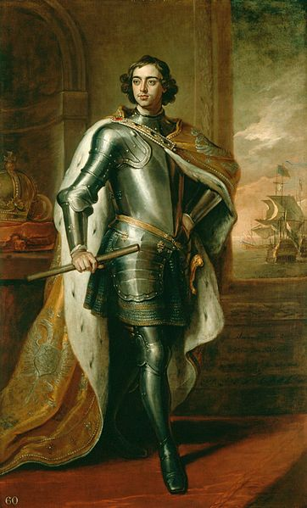
Царствование Петра
Во время своего правления Петр Первый продолжает войны с Османской империей и Крымом.
Дальнейшие действия Петра I были направлены на создание мощного флота. Внешняя политика Петра I того времени была сосредоточена на поиске союзников в войне с Османской империей. С такой целью Петр отправился в Европу, где он заключал политические союзы, изучал кораблестроение, устройство, культуру других стран. В результате путешествия царь захотел изменить Россию.

Slide 8
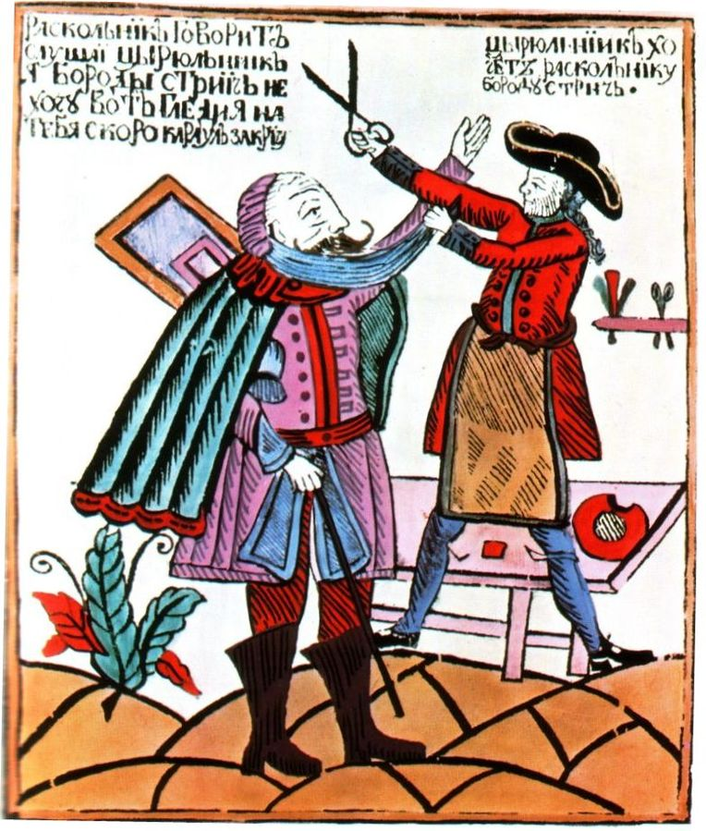
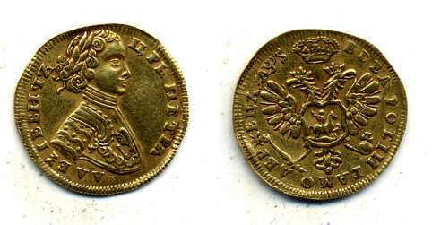
Реформы Петра Великого
Петр I провел преобразование во многих сферах жизни. Так, военная реформа касалась сбора денег для содержания армии, флота. Петру удалось создать очень мощную регулярную армию и военно-морской флот, каких ранее не было в России.
В образовании также им были проведены ряд реформ, направленные на массовое просвещение: открыто множество школ для детей и первая в России гимназия(1705).
Насильственное бритьё бород.
Дальнейшие реформы Петра I ускорили технико-экономическое развитие России. Он провел церковную реформу, финансовую, денежную, преобразования в промышленности, культуре, торговле.
В 1704 году Петром была проведена денежная реформа, в результате которой основной денежной единицей стала не деньга, а копейка.

Slide 9
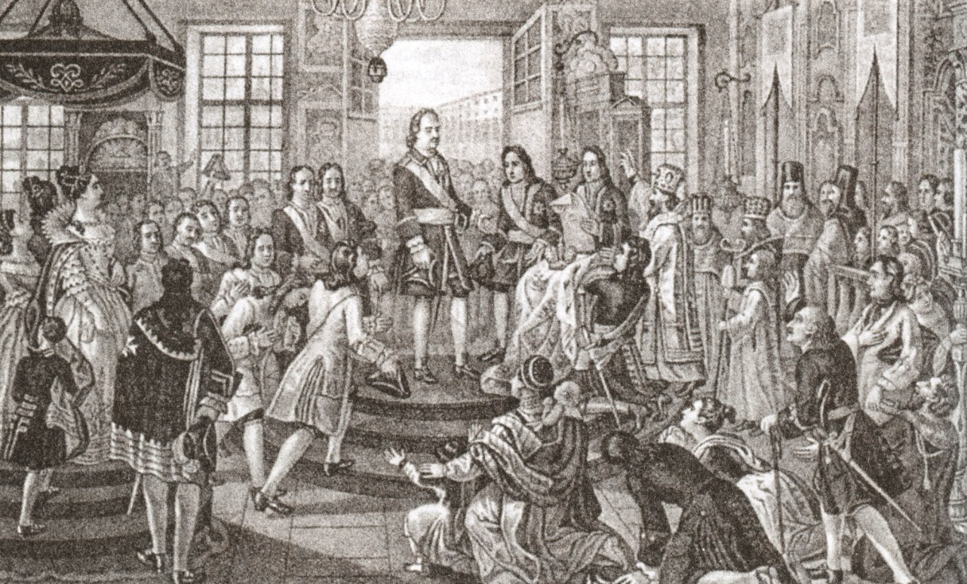
Титул императора
Царь Пётр I принимает титул Отца Отечества, Императора Всероссийского, 1721 год.
После победы в Великой Северной войне, которая позволила расширить территории России в Прибалтийском регионе, Петр I по прошению сенаторов принял титул Отца Отечества, Императора Всероссийского, Петра Великого в 1721 году.

Slide 10
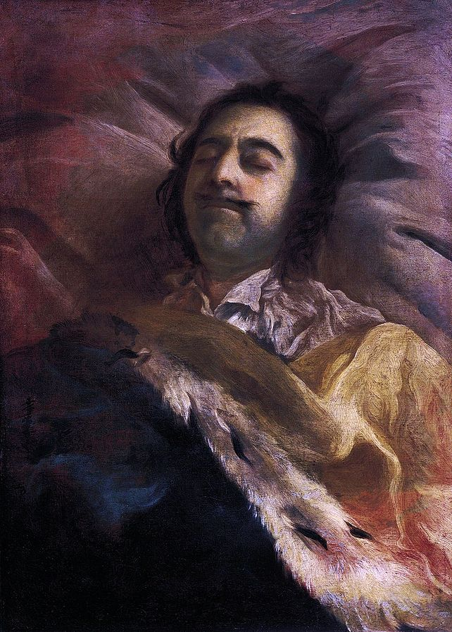
Смерть и наследие
Перед смертью Петр I сильно болел, но продолжал править государством.
Умер Петр Великий 28 января (8 февраля) 1725 года от воспаления мочевого пузыря.
Решением Сената трон наследовала жена Петра, Екатерина Алексеевна, ставшая 28 января (8 февраля) 1725 года первой российской императрицей под именем Екатерина I.
Сильная личность Петра I, который стремился изменить не только государство, но и людей, сыграла важнейшую роль в истории России.

